Slide 1

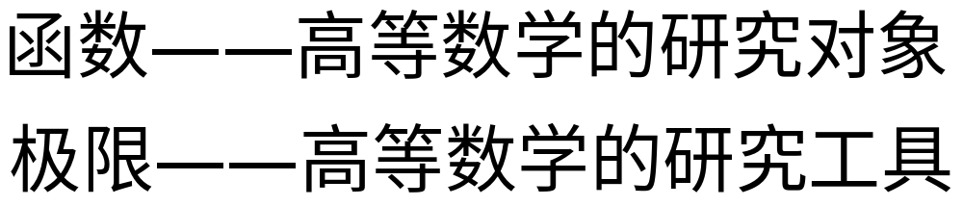

Slide 2






第一节
映射与函数
一、映射
二、函数
机动 目录 上页 下页 返回 结束

Slide 3
一、 映射
1. 映射的概念
引例1.
某校学生的集合
学号的集合
按一定规则查号
某教室座位
的集合
某班学生的集合
按一定规则入座
机动 目录 上页 下页 返回 结束

Slide 4
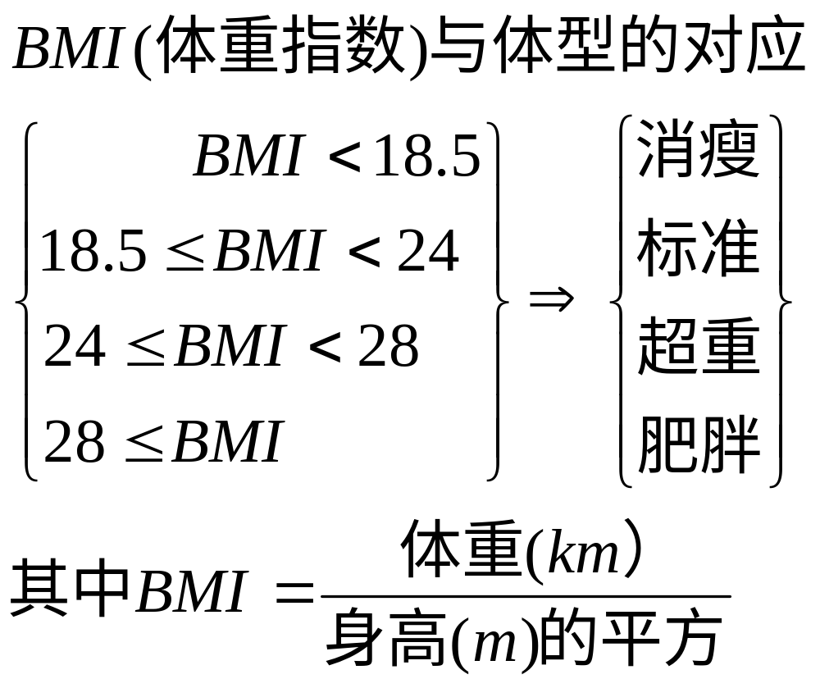

Slide 5

引例2.
引例3.
(点集)
(点集)
向 y 轴投影
机动 目录 上页 下页 返回 结束

Slide 6
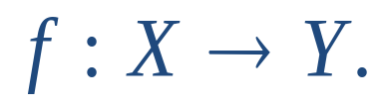



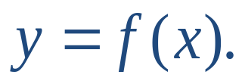


定义.
设 X , Y 是两个非空集合,
若存在一个对应规
则 f ,
使得
有惟一确定的
与之对应 ,
则
称 f 为从 X 到 Y 的映射,
记作
元素 y 称为元素 x 在映射 f 下的 像 ,
记作
元素 x 称为元素 y 在映射 f 下的 原像 .
集合 X 称为映射 f 的定义域 ;
Y 的子集
称为 f 的 值域 .
注意:
1) 映射的三要素— 定义域 , 对应规则 , 值域 .
2) 元素 x 的像 y 是惟一的, 但 y 的原像不一定惟一 .
机动 目录 上页 下页 返回 结束

Slide 7



对映射
若
, 则称 f 为满射;
引例2, 3
若
有
则称 f 为单射;
引例2
若 f 既是满射又是单射,
则称 f 为双射 或一一映射.
引例2
机动 目录 上页 下页 返回 结束

Slide 8
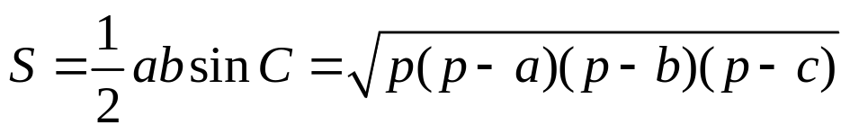



例1.
海伦公式
(满射)
例2.
如图所示,
对应阴影部分的面积
则在数集
自身之间定义了一种映射
(满射)
例3.
如图所示,
则有
(满射)
机动 目录 上页 下页 返回 结束

Slide 9

说明:
映射又称为算子.
在不同数学分支中有不同的惯用
名称. 例如,
X (≠ ∅ )
Y (数集)
f 称为X 上的泛函
X (≠ ∅ )
X
f 称为X 上的变换
X (数集 或点集 )
R
f 称为定义在 X 上的函数
机动 目录 上页 下页 返回 结束

Slide 10


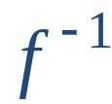





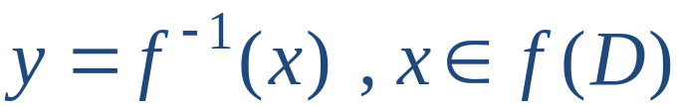
2. 逆映射与复合映射
(1) 逆映射的定义
定义:
若映射
为单射,
则存在一新映射
使
其中
称此映射
为 f 的逆映射 .
习惯上 ,
的逆映射记成
例如, 映射
其逆映射为
机动 目录 上页 下页 返回 结束

Slide 11



(2) 复合映射
引例.
手电筒
复合映射
D
机动 目录 上页 下页 返回 结束

Slide 12





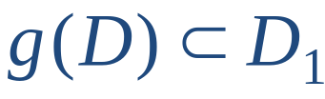


定义.
设有映射链
则当
时,
由上述映射链可定义由 D 到 Y 的复
合映射 ,
记作
或
注意: 构成复合映射的条件
不可少.
以上定义也可推广到多个映射的情形.
机动 目录 上页 下页 返回 结束

Slide 13

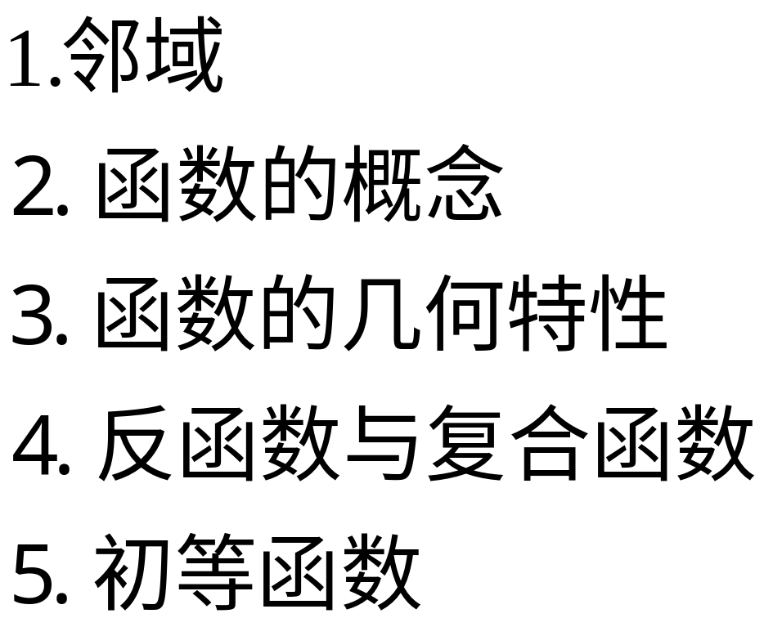

Slide 14
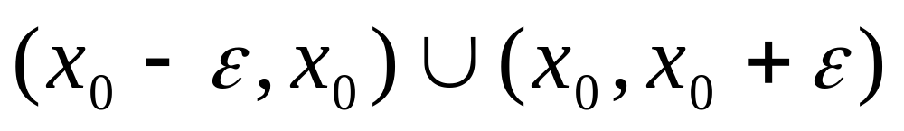
1.邻域 设ε为某个正数,称开区间(x₀－ε,x₀+ε)为点x₀的ε邻域,简称为点x₀的邻域;称x₀为邻域的中心,ε为邻域的半径.
点 x₀的邻域去掉中心x₀后的集合
称为点x₀的空心邻域或去心邻域;
开区间(x₀－ε,x₀)为点x₀的左邻域,
(x₀,x₀+ε)为点x₀的右邻域.

Slide 15











2. 函数的概念
定义. 设数集
则称映射
为定义在
D 上的函数 ,
记为
定义域
因变量
自变量
f ( D ) 称为值域
函数图形:
机动 目录 上页 下页 返回 结束

Slide 16

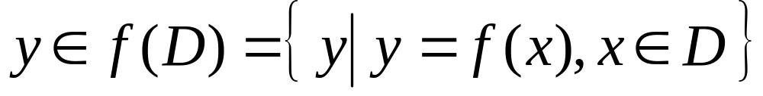
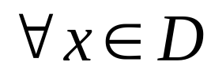
(定义域)
(对应规则)
(值域)
定义域
使表达式及实际问题都有意义的自变量
集合.
对应规律的表示方法:
解析法
、图象法
、列表法
例如, 反正弦主值
定义域
值域
又如, 绝对值函数
定义域
值 域
机动 目录 上页 下页 返回 结束

Slide 17
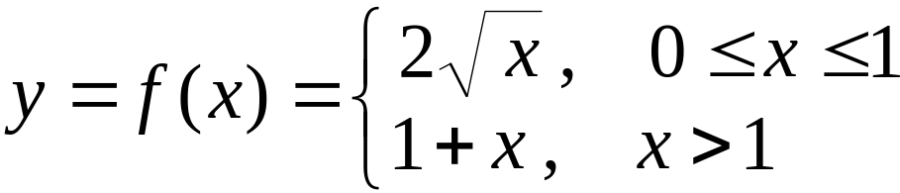
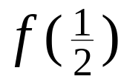
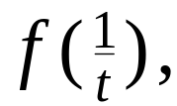
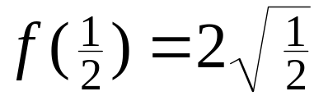

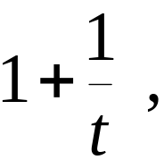

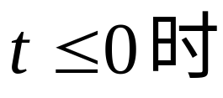
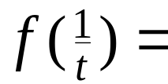
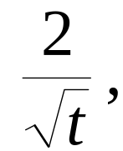



例4. 已知函数
求
及
并写出定义域及值域 .
解:
函数无定义
定义域
值 域
机动 目录 上页 下页 返回 结束

Slide 18
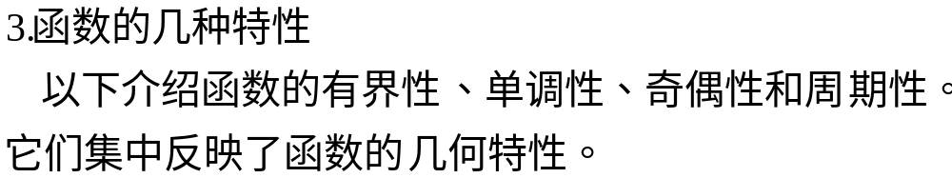

Slide 19


1).有界性(boundedness)
定义 设函数f (x)在集合D上有定义，
(1)如果存在常数M>0,使得对任意的x∈D,恒有|f(x)|≤M,则称函数f(x)在D上有界,否则称函数f(x)在D上无界.
(2)如果存在M(或m),使得对任意的x∈D,恒有
f(x) M(或f(x) m),则称函数f(x)上D有上界(或有下界).
显然,有界函数必有上界和下界;反之,既有上界又有下界的函数必有界.

Slide 20
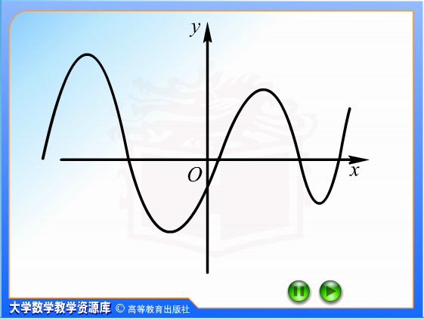
有界函数的图形如图所示.由图可知,函数y=f(x)的图形位于平行于x轴的直线y=M与y=－M之间.

Slide 21
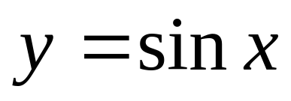
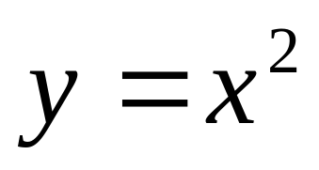
举 例
1.函数 在R上有界；
2.函数 在R上无界；
3.函数 在R上有下界；
4.函数 在R上无上界；
5.函数 在[-1,1]上有界。

Slide 22
函数有界和无界的分析定义
1.
2.

Slide 23
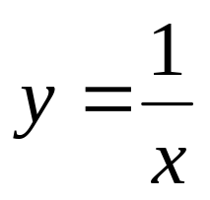
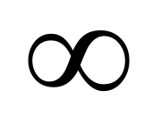
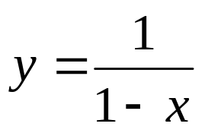
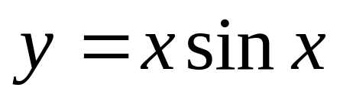
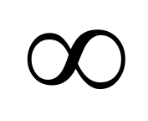
例
证明
1.函数 在（1，+ ）有界；
2.函数 在（0，+ ）无界；
3.函数 在（1，+ ）无界；
4.函数 在(0,+ )无界。

Slide 24




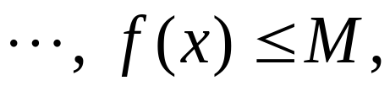


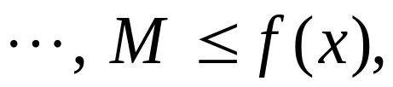
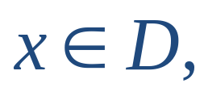
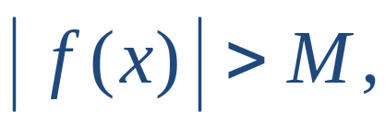



2) 单调性
时,
称
为 I 上的
单调增函数 ;
当
称 为有上界
称
为 I 上的
称 为有下界
若对任意正数 M , 均存在
使
单调减函数 .
则称 f ( x ) 无界.
机动 目录 上页 下页 返回 结束

Slide 25








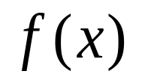

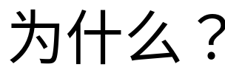


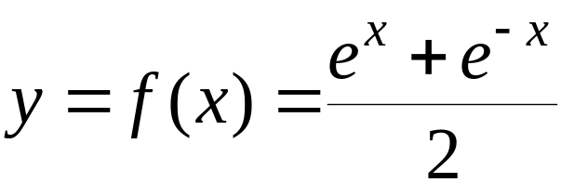




3) 奇偶性
且有
若
则称 f (x) 为偶函数;
若
则称 f (x) 为奇函数.
说明: 若
在 x = 0 有定义 ,
则当
为奇函数时,
必有
例如,
偶函数
记
双曲余弦
机动 目录 上页 下页 返回 结束

Slide 26


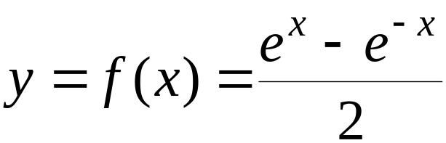





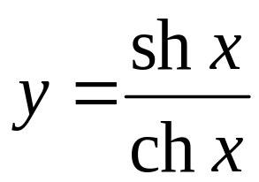
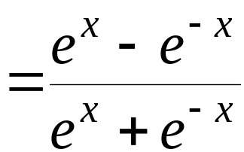






又如,
奇函数
记
双曲正弦
再如,
奇函数
记
双曲正切
机动 目录 上页 下页 返回 结束

Slide 27


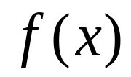









4) 周期性
且
若
则称
为周期函数 ,
称 l 为周期
( 一般指最小正周期 ).
周期为 π
周期为
注: 周期函数不一定存在最小正周期 .
例如, 常量函数
x 为有理数
狄利克雷函数
x 为无理数
机动 目录 上页 下页 返回 结束

Slide 28


4. 反函数与复合函数
(1) 反函数的概念及性质
若函数
为单射,
则存在逆映射
称此映射
为 f 的反函数 .
习惯上,
的反函数记成
性质:
1) y＝f (x) 单调递增
(减)
其反函数
且也单调递增
(减) .
机动 目录 上页 下页 返回 结束

Slide 29







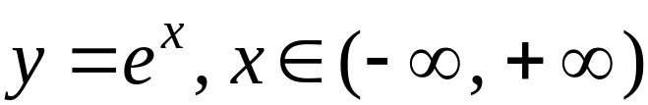
2) 函数
与其反函数
的图形关于直线
对称 .
例如 ,
指数函数
互为反函数 ,
对数函数
它们都单调递增,
其图形关于直线
对称 .
机动 目录 上页 下页 返回 结束

Slide 30


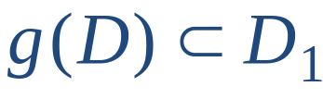
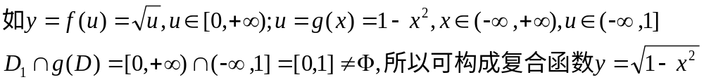
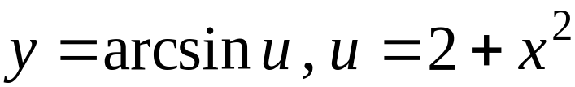
(2) 复合函数
— 复合映射的特例
设有函数链
①
②
则
称为由①, ②确定的复合函数 ,
u 称为中间变量.
注意: 构成复合函数的条件是
但函数链
不能构成复合函数 .

Slide 31

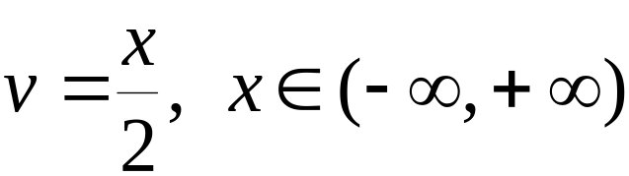


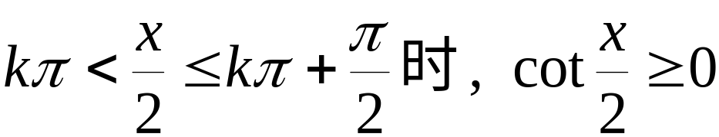
两个以上函数也可构成复合函数.
例如,
可定义复合函数:
机动 目录 上页 下页 返回 结束

Slide 32
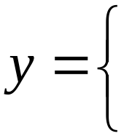

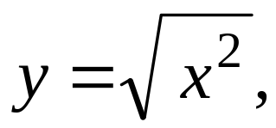

5. 初等函数
(1) 基本初等函数
幂函数、
指数函数、
对数函数、
三角函数、
反三角函数
(2) 初等函数
由常数及基本初等函数
经过有限次四则运算和复合步
骤所构成 ,
并可用一个式子表示的函数 ,
称为初等函数 .
否则称为非初等函数 .
例如 ,
可表为
故为初等函数.
又如 , 双曲函数与反双曲函数也是初等函数 .
机动 目录 上页 下页 返回 结束

Slide 33





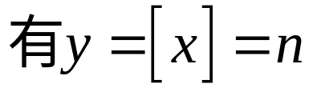
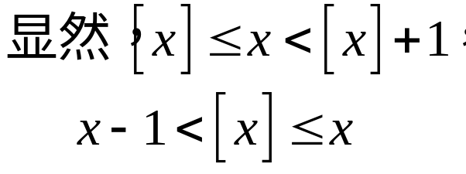







如，符号函数
当 x > 0
当 x = 0
当 x < 0
取整函数
当
机动 目录 上页 下页 返回 结束

Slide 34



Slide 35

























例5. 求
的反函数及其定义域.
当
解:
时,
则
当
时,
则
当
时,
则
定义域为
反函数
机动 目录 上页 下页 返回 结束

Slide 36
内容小结
1. 映射的概念
定义域
对应规律
2. 函数的定义及函数的二要素
3. 函数的特性
有界性, 单调性,
奇偶性, 周期性
4. 初等函数的结构
第二节 目录 上页 下页 返回 结束

Slide 37


Slide 38









备用题
设
且
时
其中
a, b, c 为常数,
且
证: 令
则
由
消去
得
为奇函数 .
机动 目录 上页 下页 返回 结束

